Slide 1

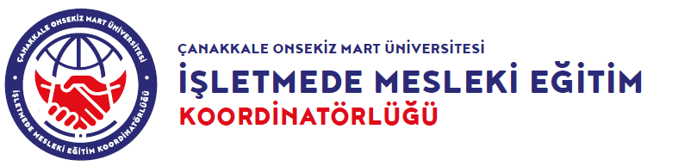
-İMECE KOORDİNATÖRLÜĞÜ -
«İşletmede Mesleki Eğitim Programı T anıtım Sunumu»
2025 Aralık

Slide 2

İşletmede Mesleki Eğitim (İME) Sıkça Sorulan Sorular

Slide 3
İME Nedir?
• Tanım: Teorik bilgilerini uygulamaya dönüştürmek için işletmelerde yapılan uzun dönemli uygulamalı eğitimdir.
• Amaç: Mesleki beceri kazanmak, iş disiplini edinmek ve sektörel deneyim elde etmektir.

Slide 4
Süre ve Katılım
• Süre: En az 14 hafta, haftada 5 gün ve günde 8 saat çalışma esasına dayanır.
• Devam Zorunluluğu: Toplam sürenin %20’sinden fazla devamsızlık yapılamaz.

Slide 5
Belgeler ve Raporlama
• Gerekli Belgeler: İşletme ve okul arasında imzalanacak protokol, Kabul Formu, Sözleşme, Devam Çizelgesi, Faaliyet Raporu, İşletme Değerlendirme Formu.
• Faaliyet Raporu: Eğitim sonunda imzaları tamamlanmış olarak belirtilen tarihe kadar teslim edilmelidir.

Slide 6
Değerlendirme
• Notlandırma: Yıl içi %40, final %60 oranında değerlendirilir. Başarılı sayılmak için en az CC (60) gereklidir.
• Başarısızlık Durumu: Raporunu teslim etmeyen veya devamsızlık yapan öğrenci başarısız sayılır.

Slide 7
Sigorta ve Ücret
• Sigorta: Tüm öğrenciler SGK kapsamında üniversite tarafından sigortalanır.
• Ücret: İşletmeler, 3308 sayılı Kanun gereği öğrencilere ücret öder.

Slide 8
Görev ve Sorumluluklar
• Sorumlu Öğretim Elemanı: Her İME grubuna atanır; öğrenciyi izler, değerlendirir ve işletmeyle koordinasyonu sağlar.
• Eğitici Personel: İşletmede öğrencinin günlük faaliyetlerinden sorumlu, alanında uzman personeldir.

Slide 9
Komisyonlar
• Birim Uygulamalı Eğitim Komisyonu: Birim düzeyinde uygulamalı eğitim planlaması ve koordinasyonundan sorumludur.
• Bölüm Uygulamalı Eğitim Komisyonu: İşletmelerin uygunluğunu değerlendirir, ölçme-değerlendirme işlemlerini yapar.

Slide 10
Değerlendirme
• Notlandırma Esasları: Yıl içi %40 (ara rapor, öğretim elemanı, eğitici personel) + Final %60 (nihai rapor, öğretim elemanı, eğitici personel).
• Başarısızlık Kriterleri: Devamsızlık sınırını aşma, disiplin cezası, rapor teslim etmeme.

Slide 11
Yönetimsel Süreçler
• Protokoller: İşletmelerle yapılan sözleşmeler, öğrenci haklarını ve kurum sorumluluklarını tanımlar.
• İntibak ve Muafiyet: Önceden yapılan benzer eğitimler İntibak Komisyonu kararıyla tanınabilir.

Slide 12
İş Sağlığı ve Güvenliği
• Sigorta: 5510 sayılı Kanun kapsamında öğrenciler SGK sigortasına tabidir.
• Kaza Bildirimi: İş kazaları işletme tarafından aynı gün Üniversiteye bildirilmelidir.

Slide 13

Soru:İşletme öğrenci kabulü için hangi belgeleri imzalar? Protokol (2 nüsha) İşletmede Mesleki Eğitim Kabul Formu İşletmede Mesleki Eğitim Sözleşmesi (üç taraflı) İşletme ve öğrenci Çanakkale Onsekiz Mart Üniversitesi İşletmede Mesleki Eğitim Yönergesinin tüm şartlarını kabul etmiş sayılacağından yönergenin taraflara sunulması önemlidir.

Slide 14

Soru: İME hangi programlarda uygulanır? Cevap: İME, ÇOMÜ’ye bağlı tüm fakülte, yüksekokul ve meslek yüksekokullarında yürütülür. Önlisans programlarında 2+2 veya 3+1; lisans programlarında 6+2 veya 7+1 modelinde uygulanabilir.

Slide 15
Soru: Yönerge hangi kanunlara dayanıyor? Cevap: 2547 sayılı Yükseköğretim Kanunu, 3308 sayılı Mesleki Eğitim Kanunu, 5510 sayılı Sosyal Sigortalar ve Genel Sağlık Sigortası Kanunu, 6331 sayılı İş Sağlığı ve Güvenliği Kanunu ve 17.06.2021 tarihli “Yükseköğretimde Uygulamalı Eğitimler Çerçeve Yönetmeliği”ne dayanır.

Slide 16

Soru:İşletmenin temel yükümlülükleri neler? Cevap: Uygun çalışma ortamı sağlamak Eğitici personel görevlendirmek İş sağlığı ve güvenliği koşullarını sağlamak İşletme Değerlendirme Formunu doldurmak Disiplin ve devam durumunu takip edip üniversiteyle iletişimde olmak

Slide 17

Soru: Günlük çalışma süresi nedir? Cevap: Günlük 8 saat, haftalık toplam 40 saattir. Vardiyalı çalışma, ancak işin niteliği ve bölüm komisyonunun onayıyla mümkündür.

Slide 18
Soru:İşletme öğrenci seçebilir mi? Cevap: Evet. Yerleştirme komisyonu uygun görürse işletme kendi öğrencisini seçebilir.

Slide 19
Soru: Öğrenci kendi bulduğu işletmede staj yapabilir mi? Cevap: Evet ancak bölüm komisyonu tarafından uygun bulunursa. Komisyonun onaylamadığı işletmede İME yapılamaz.

Slide 20
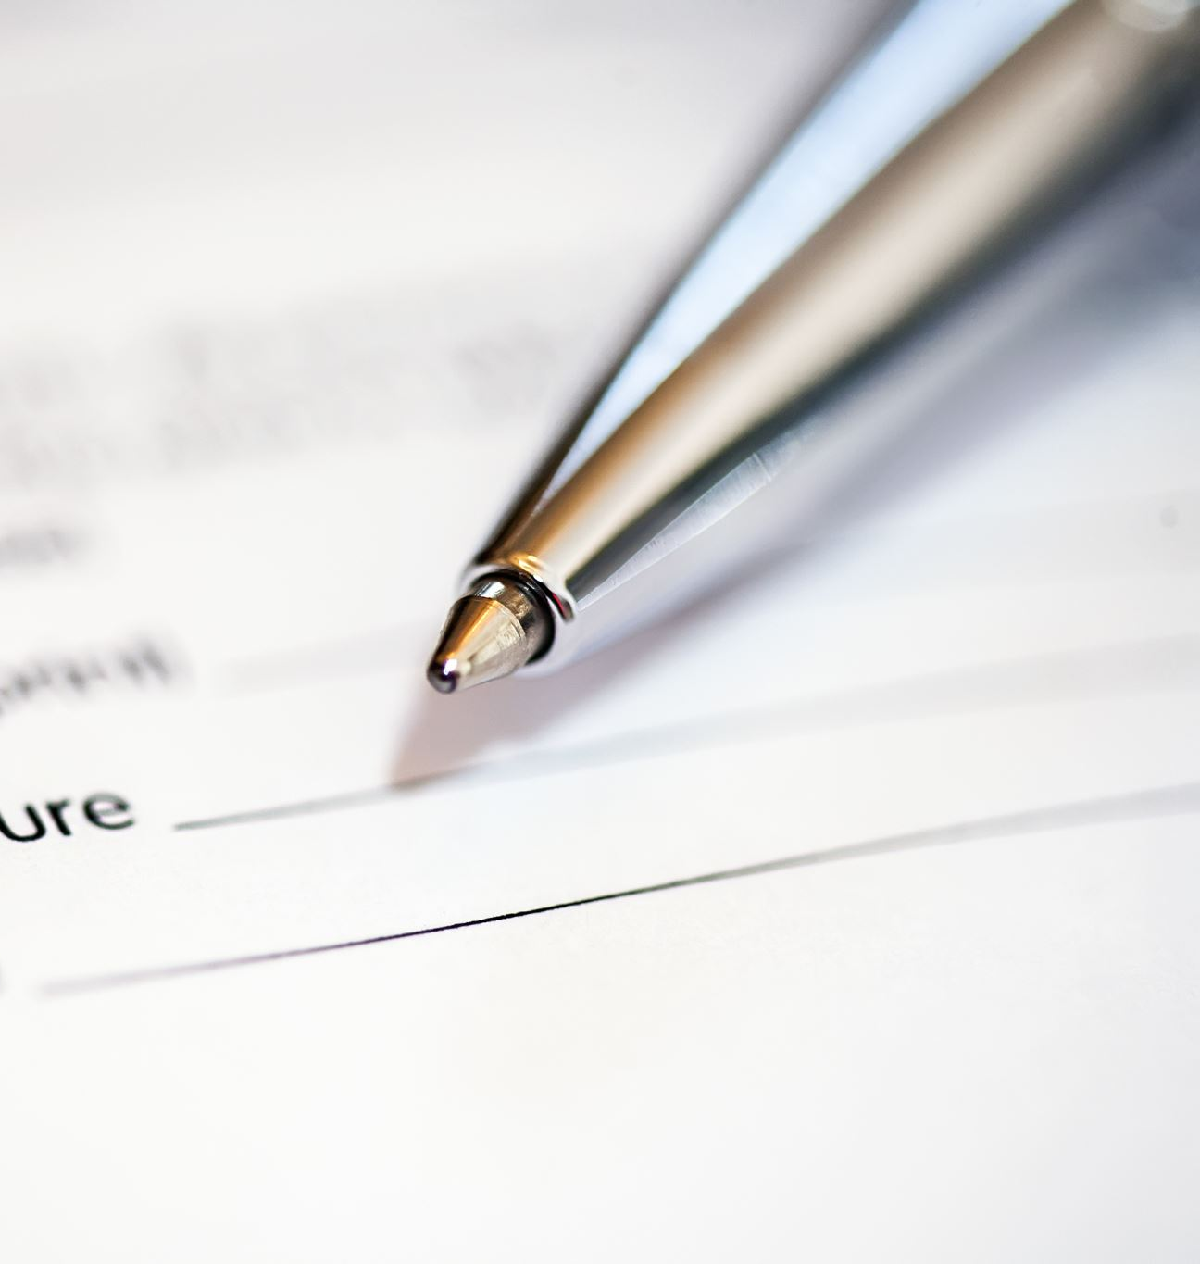
Soru: Öğrenci hangi belgeleri doldurmak zorundadır? Cevap: İşletmede Mesleki Eğitim Kabul Formu, Sözleşme, Devam Çizelgesi, Ara raporlar, Faaliyet Raporu ve İşletme Değerlendirme Formu.

Slide 21
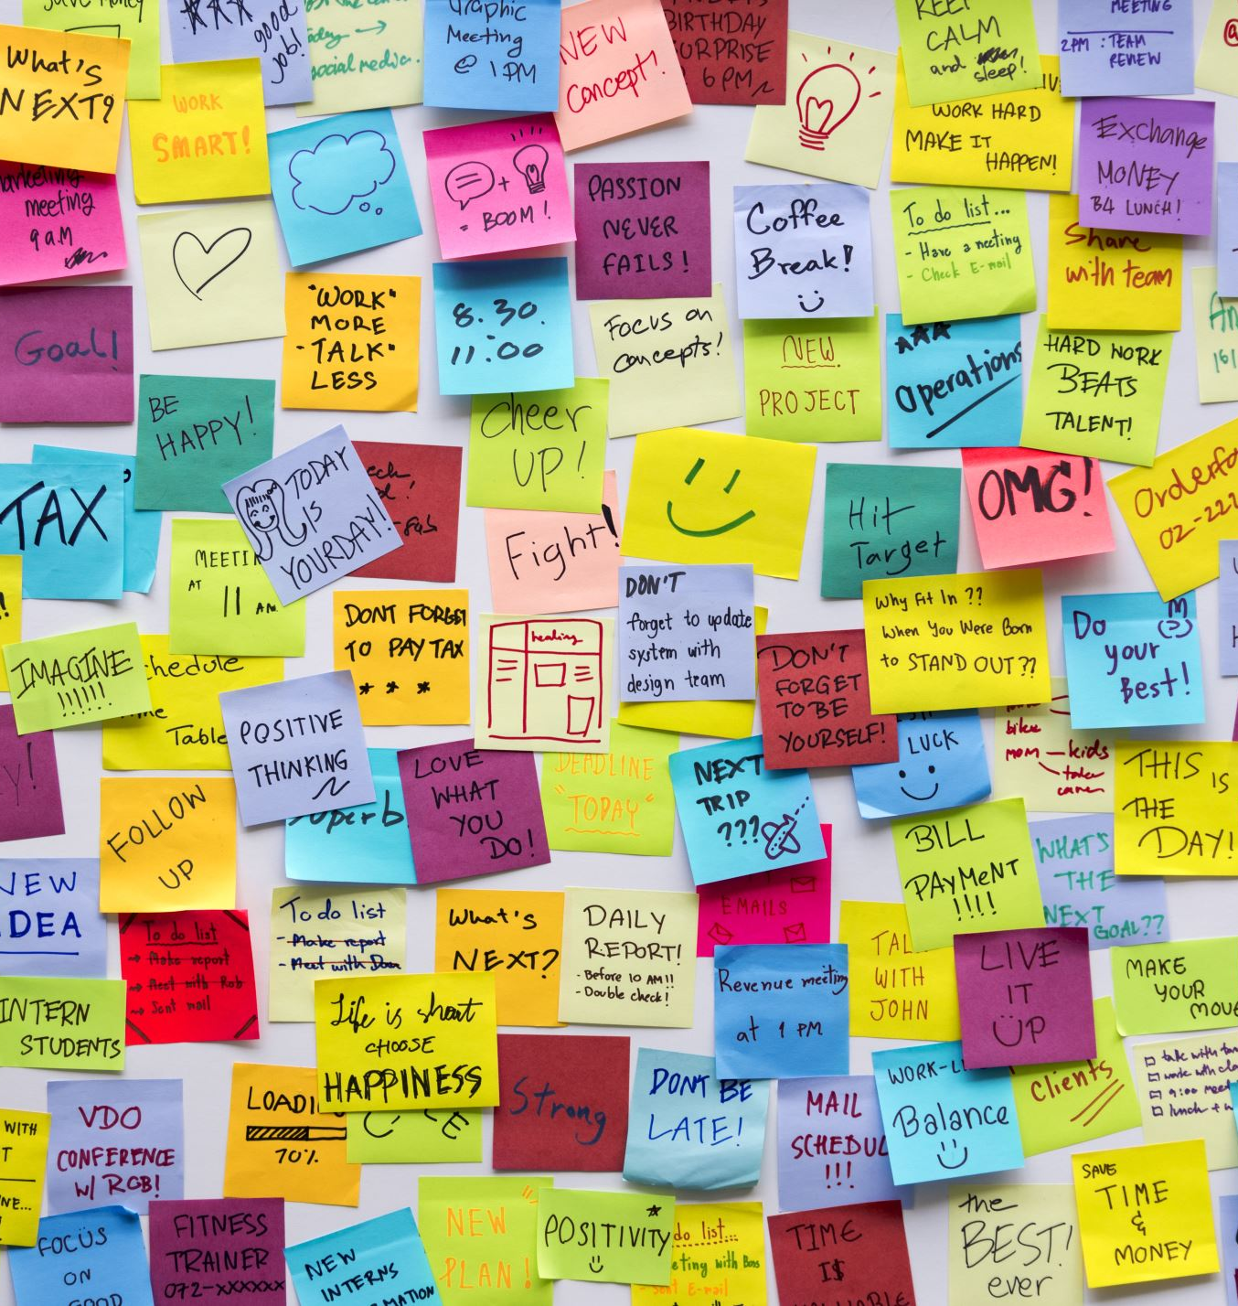
Soru: Faaliyet raporu ne zaman teslim edilir? Cevap: İME sonunda, bölümün ilan ettiği tarihe kadar tüm imzalar tamamlanmış şekilde teslim edilmelidir. Aksi halde öğrenci değerlendirmeye alınmaz.

Slide 22

Soru:İşletme öğrenciden gizlilik/düzen kurallarına uymayı isteyebilir mi? Cevap: Evet. Öğrenci işletmenin disiplin ve çalışma kurallarına uymak zorundadır.

Slide 23

Soru:İşletmeler kaç öğrenci alabilir? Cevap: Kapasitesine göre istediği sayıda alabilir; önemli olan yeterli eğitici personel görevlendirilmesidir.

Slide 24

Soru: Birim Uygulamalı Eğitim Komisyonu ne yapar? Cevap: Uygulamalı eğitim politikalarını belirler, formları hazırlar, işletmelerle iş birliği süreçlerini yürütür.

Slide 25

Soru: Başarı notu nasıl hesaplanır? Cevap:
Yıl içi değerlendirme (%40)
Ara rapor/ödev (%10)
Sorumlu öğretim elemanı (%40)
Eğitici personel (%50)
Final değerlendirmesi (%60)
Nihai rapor (%10)
Sorumlu öğretim elemanı (%40)
Eğitici personel (%50) Başarı notu CC (60) ve üzeri olmalıdır.

Slide 26

Soru: İME’den başarısız olursam ne olur? Cevap: Faaliyet raporunu teslim etmeyen, devamsızlık yapan veya disiplin cezası alan öğrenciler başarısız sayılır ve dersi tekrarlamak zorundadır.

Slide 27

Soru: Sigorta işlemleri kim tarafından yapılır? Cevap: 5510 sayılı Kanun uyarınca, SGK sigorta işlemleri Üniversite tarafından yapılır. Soru: İş kazası olursa sorumluluk kimde? Cevap: 3308 sayılı Kanun gereği işletme sorumludur. Kaza aynı gün içinde Üniversiteye bildirilmelidir

Slide 28

Soru:Uzaktan çalışma ile İME yapılabilir mi? Cevap: Hayır. Öğrenci işletmede fiziksel olarak bulunmak zorundadır. Sorumlu öğretim elemanı öğrenciyi iş yerinde fiziken veya online ortamlarda denetleme yetkisine sahiptir. İşletme bu denetimler için işbirliği ile hareket etmeyi kabul eder.

Slide 29

Soru: Öğrencilere ücret ödenir mi? Cevap: Evet, işletme tarafından 3308 sayılı Kanun’un 25. maddesine göre, asgari ücretin belirli bir oranından az olmamak üzere ücret ödenir.

Slide 30
Soru: İME Alan Öğrencilere Ücret Verilmezse Ne Olur?
Cevap: Verilen metne göre ücret ödemesi bir "tercih" değil, yasal bir zorunluluktur.
Yasal Dayanak: Metinde, 3308 Sayılı Kanun'a atıfta bulunularak; "İşletmelerde mesleki eğitim gören öğrencilere... ücret ödenemez hükmü getirilmiştir" ifadesi yer almaktadır. Yani ücret ödenmemesi kanuna aykırıdır.
Minimum Tutar: Öğrenciye ödenecek tutar, net asgari ücretin;
20 ve üzeri personeli olan yerlerde %30'undan,
20'den az personeli olan yerlerde %15'inden az olamaz.
İşletme ücret ödemezse kanuni yükümlülüğünü yerine getirmemiş olur. Öğrenci bu hakkını yasal yollarla talep edebilir.

Slide 31
Kamuda Yapılacak İME'de Öğrenciye Ücret Ödenir mi?
Evet, ödenir.
Kamu kurumları, stajyer veya mesleki eğitim gören öğrenci ücretleri için gerekli tedbirleri almakla yükümlüdür. (Örn:Üniversite hastaneleri de "Kamu Kurum ve Kuruluşu" statüsündedir (veya Döner Sermaye İşletmesi)).
Önemli Fark: Özel sektör işletmeleri öğrenciye ödedikleri ücretin bir kısmını devletten geri alabilirken (teşvik), kamu kurumları bu teşvikten yararlanamaz.

Slide 32

Soru: Ücret Ödeyen İşletmeler Devlet Teşvikinden Nasıl Yararlanır?
Cevap: İşletmeler, öğrenciye ödeme yaptıktan sonra devletten "para iadesi" (Devlet Katkısı) alır. Süreç şöyle işler:
Ödeme Şartı: İşletme önce öğrencinin maaşını (banka yoluyla) öder.
Belgelendirme:
Öğrenciye ücret ödendiğine dair banka dekontu.
Firma Bilgi Formu (Öğrenci, firma ve çalışan sayısı bilgileri).
Başvuru: Bu belgelerle üniversitenin ilgili birimine başvurulur.
Geri Ödeme Miktarı:
20'den az çalışanı olan işletmeye: Ödediği ücretin 2/3'ü iade edilir.
20 ve üzeri çalışanı olan işletmeye: Ödediği ücretin 1/3'ü iade edilir.
Zamanlama: Ödemeler aylık olarak yapılır.

Slide 33

Soru: Yurt dışında İME yapılabilir mi? Cevap: Evet, bölüm ve birim komisyonlarının uygun görüşüyle mümkündür. Ancak sigorta işlemleri öğrenci sorumluluğundadır.

Slide 34
Soru: Önceki staj veya iş deneyimi sayılır mı? Cevap: Evet, İntibak Komisyonu tarafından değerlendirilir ve uygun görülürse muafiyet tanınabilir.

Slide 35
Soru: İşletme değiştirmek mümkün mü? Cevap: Zorunlu hallerde, komisyon onayıyla bir defaya mahsus olmak üzere mümkündür.

Slide 36

Soru: İME süresince öğrenciler KYK yurtlarında kalabilir mi?
Cevap: Evet. Zorunlu eğitim kapsamında olduğu için öğrenciler "Misafir Öğrenci" statüsünde yurtlardan yararlanabilir.
Eğer öğrenci kendi üniversitesinin bulunduğu şehirde zaten bir KYK yurdunda kalıyorsa ve İME için başka bir şehre/ilçeye gidiyorsa:
Geçici Konaklama (Misafir): Gittiği yerdeki KYK yurdunda, yurt müdürlüğünün uygun görmesi ve yer olması halinde 10 güne kadar ücretsiz kalabilir.
Konaklama (Eğitim Boyunca): Öğrenci staj, sınav veya İME gibi eğitim faaliyetleri için oradaysa, boş yer bulunması şartıyla faaliyet süresince (tüm dönem) o yurtta barınabilir.

Slide 37

Öğrenci normalde bir yurtta kalmıyor (evde veya özel yurtta kalıyor) ancak İME sebebiyle yurt ihtiyacı duyuyorsa da başvurabilir.
Şart: Her iki durumda da Gidilen il/ilçedeki yurtta BOŞ YER OLMASI gerekmektedir. Başvurular doğrudan Yurt Müdürlüklerine veya Gençlik ve Spor İl Müdürlüklerine yapılır.
Ne Yapmalı? Gitmeden önce mutlaka kalmak istediği yurt müdürlüğünü arayıp "boş yer durumu" hakkında bilgi almalı ve rezervasyon yaptırmalıdır.

